Slide 1
È tutta una questione di metodo
I nostri ragazzi davanti alle prime difficoltà scolastiche
Alessandro Buffoli e Sara La Malfa

Slide 2
Su che pianeta siamo?
L’adolescenza!

Slide 3
I compiti evolutivi
Il distacco dai genitori
L’integrazione con il gruppo dei pari
Lo sviluppo dell’identità

Slide 4
I falsi miti
I cambiamenti derivano dall’evoluzione del cervello,
l’aumento del livello di alcuni ormoni non determina ciò che avviene in adolescenza
Saranno gli ormoni!

Slide 5
I falsi miti
In educazione non c’è
nessun processo automatico, ma ogni cambiamento deve essere adeguatamente supportato
È una fase, bisogna solo aspettare…

Slide 6
I falsi miti
Ogni competenza viene costruita gradualmente, attraverso fasi intermedie
Adesso è grande, si deve arrangiare!

Slide 7
I cambiamenti del cervello
Il sistema limbico (emozioni) matura prima della corteccia prefrontale (controllo)
impulsività, bisogno di ricompense immediate,
disorganizzazione, emotività, reattività…

Slide 8
L’importanza della scuola
Aspetto educativo-formativo
Aspetto identitario: rilevanza del sé scolastico

Slide 9
Nella Scuola Primaria
L’apprendimento avviene privilegiando il coinvolgimento di tutta la persona nell’esperienza
L’aspetto sensibile, percettivo, per il bambino è prioritario, precede la forma concettuale ed è condizione del passaggio dal concreto all’astratto

Slide 10
Nella Scuola Secondaria
L’apprendimento, oltre ad essere personale, sistematico e
guidato,
deve diventare sempre più consapevole e funzionale alla disciplina specifica

Slide 11
Di solito gli insegnanti ci dicono…
«Mancano di capacità di riflessione e di rielaborazione personale dei contenuti»
«Non prestano attenzione»
«Non sanno impostare le procedure di soluzione dei problemi»
«Hanno difficoltà nel pensiero logico»
«Faticano a organizzare e ad esprimere idee oralmente e in forma
scritta»
Manca un metodo di studio!

Slide 12
Cattive abitudini nello studio
Studiare con fonti di distrazione
Pensare che quanto studiate non serve, non vi interessa
Pensare che l’unica cosa importante è riuscire bene all’esame/compito
Memorizzare meccanicamente (senza aver capito)
Fare la “sgobbata”, non organizzare lo studio Non attribuire importanza ai propri errori Rilassarsi/non essere attivi mentre si studia
Non pianificare i tempi della giornata (studio, svago, ecc…)
Ritenere che strategie mnemoniche non servano
(adattato da Cornoldi, 1995)

Slide 13
PAROLE CHIAVE
AUTONOMIA
ATTIVAZIONE

Slide 14
Il metodo di studio è un vestito su misura
Adattato alla persona Adattato alla materia Adattato alla performance
mai imporre ma aiutare a costruire

Slide 15
Spazio
Tempo
Emozioni
Strategie

Slide 16
Tempo
Spazio
Emozioni
Strategie

Slide 17
Emozioni
Le emozioni sono la base dell’apprendimento
Noi adulti possiamo intervenire su questo!
ES. gli adulti significativi potrebbero sforzarsi di mantenere un
atteggiamento rilassato, positivo e costruttivo…

Slide 18
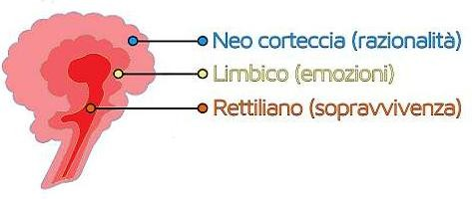
Emozioni

Slide 19
Emozioni
Che MOTIVAZIONE è presente?
Prima di studiare
ansia/serenità, disinteresse/curiosità…
Durante lo studio
poco focus (altro più interessante)/flow
Dopo lo studio
ansia (rimuginio/evitamento)/soddisfazione

Slide 20
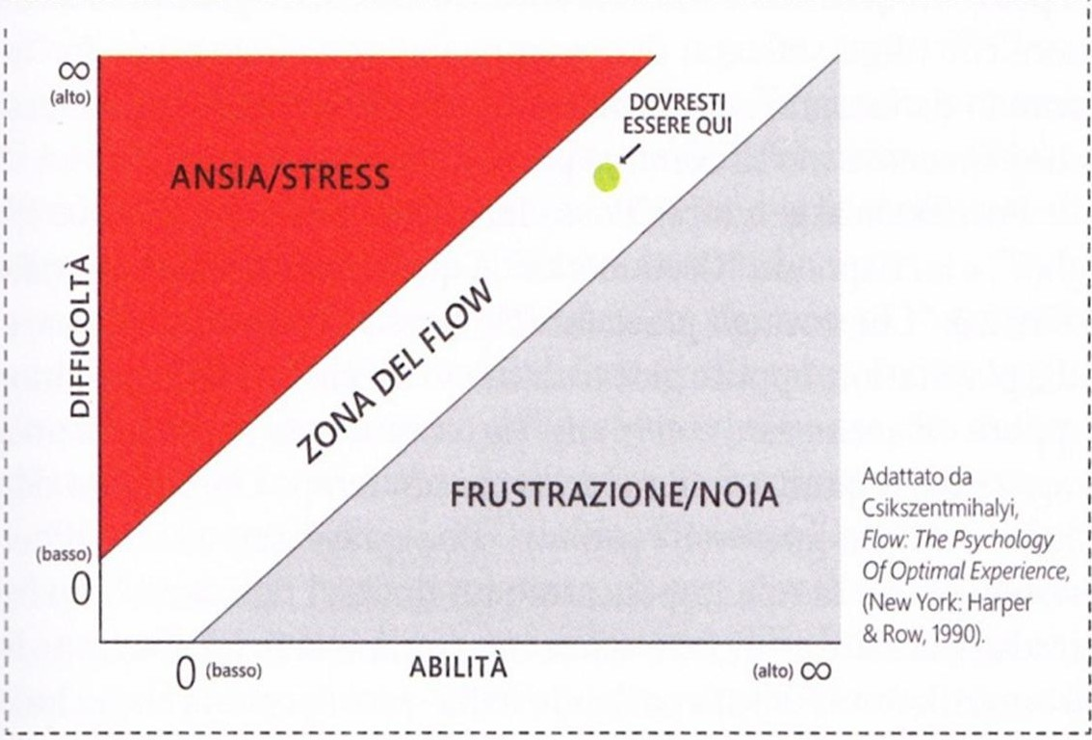
Emozioni

Slide 21
Tempo
Spazio
Emozioni
Strategie

Slide 22
Gli stili cognitivi
VISIVO VERBALE
Lettura Appunti Riassunti

Slide 23
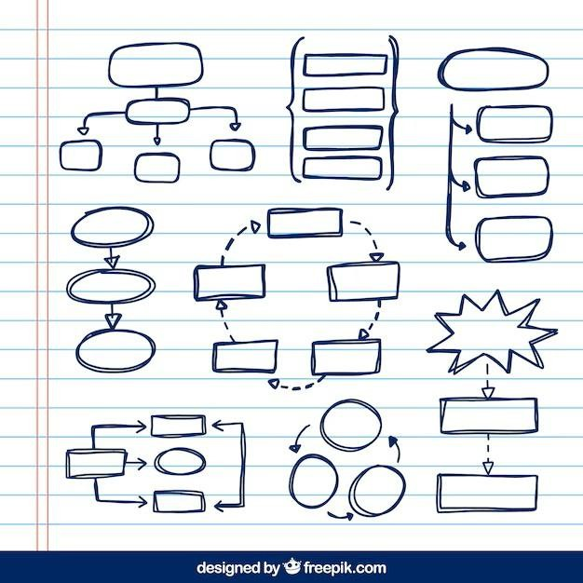
Gli stili cognitivi
VISIVO NON-VERBALE
Immagini Grafici Disegni Video

Slide 24
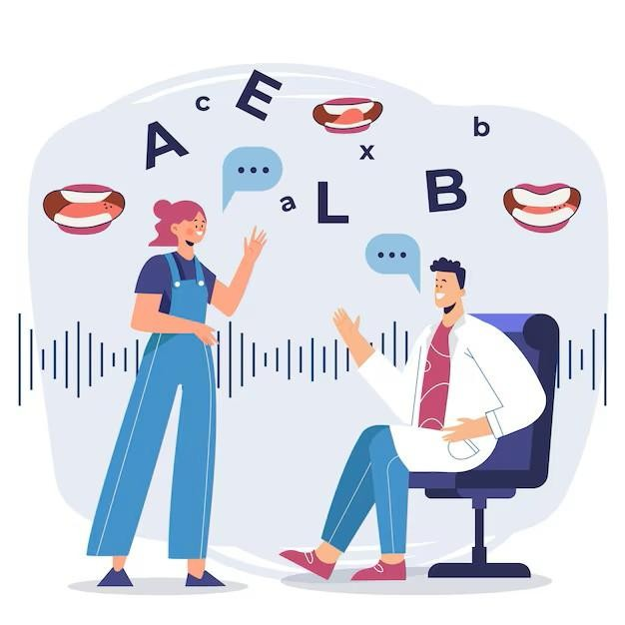
Gli stili cognitivi
UDITIVO
Ascolto/riascolto della lezione Ripetere ad alta voce
Ripetere con un amico/in gruppo Podcast

Slide 25
Gli stili cognitivi
CINESTETICO
Fare esperienze pratiche Muoversi
Mettere in pratica ciò che studiano
«Toccare» le informazioni

Slide 26
Gli stili cognitivi
Non essere rigidi con la categorizzazione
Flessibilità nell’applicazione in base al
compito
Non imporre il proprio stile

Slide 27
ORGANIZZA LE CONOSCENZE: dopo lo studio, i concetti chiave devono stare sulle dita di una mano
BUONA LA PRIMA!: se studi subito con attenzione, basta studiare una volta sola (ma bisogna ripassare!)
TRADUCI E TRASFORMA I TESTI: fai parlare i libri per far spiccare le informazioni essenziali
SE NON CAPISCI:
NON RICORDI!
TI CONFONDI!
NON TI CORREGGI!

Slide 28
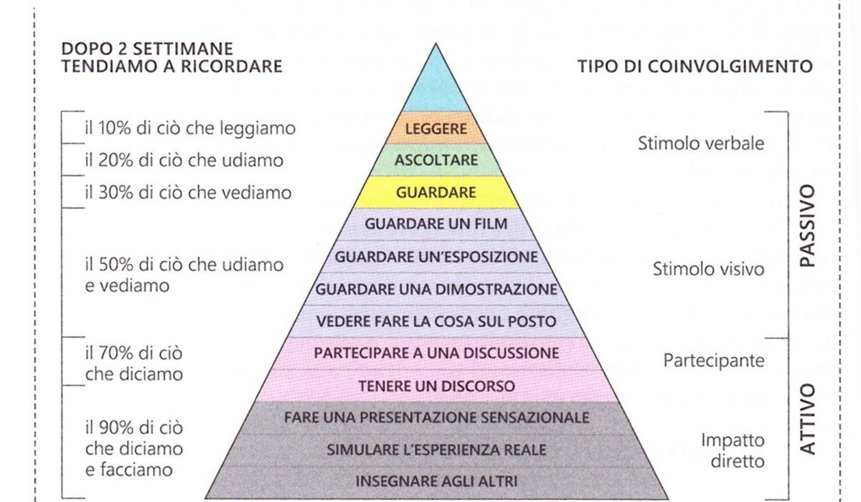
Strategie

Slide 29
Tempo
Spazio
Emozioni
Strategie

Slide 30
Tempo
Aiutarli a trovare una loro routine
Il diario, un amico dimenticato
Le «magic hours»
Attenzione all’attenzione

Slide 31
Spazio
Tempo
Emozioni
Strategie

Slide 32
Spazio
Luogo ideale?
Da soli o con altri?
Virtuale o reale?
Distanza dai distrattori

Slide 33
Studi recenti su campione italiano
Situazione di problem solving: collaborare ripaga!
Dispersione scolastica:
Fattori di rischio | Fattori protettivi
Ritiro/difficoltà di socializzazione, uso dei social, violazione delle regole, disturbi psicologici | Buona qualità di vita
Atteggiamento negativo verso la scuola | Rapporto positivo con i genitori
Genitori iperprotettivi e ipercoinvolti | Genitori incoraggianti e adeguatamente coinvolti (aiuto compiti, riscontri per le verifiche)
Neuroscience Lab. Intesa Sanpaolo Innovation Center IMT School for Advanced Studies di Lucca

Slide 34
Noi GENITORI:
Per concludere
Riconoscere e accettare la nostra ansia genitoriale, la frustrazione di essere «messi da parte» (in realtà ci osservano)
Ambienti esterni alla famiglia
Giocare d’anticipo nella costruzione dell’autonomia
«Fai tu, se vuoi ci sono»
Bisogni dei RAGAZZI:
Autonomia
Esplorazione
Esperienza con il gruppo dei pari

Slide 35
GRAZIE
PER L’ATTENZIONE

